Slide 1
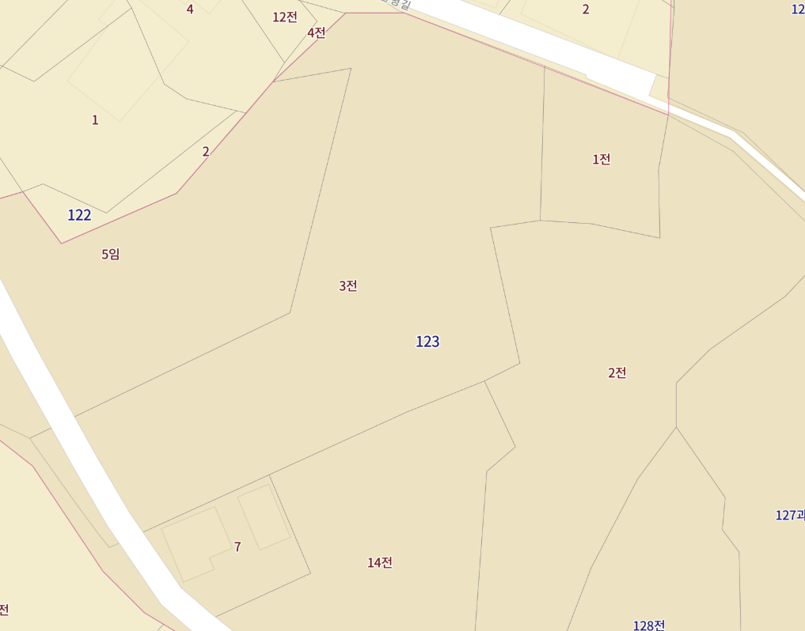
대전광역시 서구 평촌동 123-1,123-3
7.2m
12.2m
34.5m
9.5m
31m
15.0m
6.0m
14.5m
16.5m
29.2m
4.5m
5.0m
6.1m
45.5m
81m²
16.5m
4.5m

Slide 2
대전광역시 서구 평촌동 123-1,123-3
7.2m
12.2m
34.5m
9.5m
31m
15.0m
69m²
6.0m
14.5m
69m²
16.5m
29.2m
4.5m
5.0m
6.1m
45.5m
81m²
16.5m
4.5m

